Slide 1
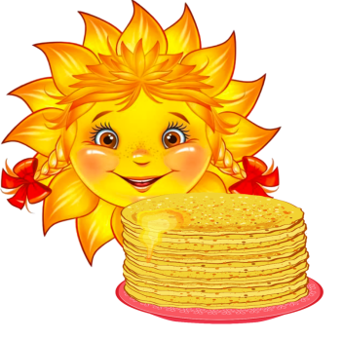
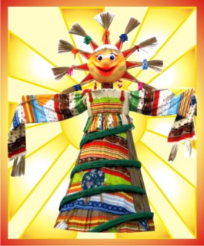
Обрядові свята
Масниця
2024
Презентацію підготувала вихователь
ВПУ №17 м. Дніпро
Любов РЯБУХА

Slide 2
Мета :
Розширювати та поглиблювати знання здобувачів освіти про народні обрядові дійства;
стимулювати розвиток допитливості, естетичних смаків; активізувати пошукову ініціативу учнів;
сприяти вихованню поваги та ціннісного ставлення до культури свого народу.

Slide 3

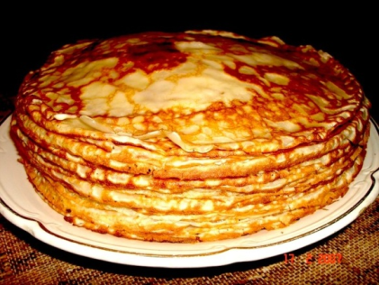
Історія цього свята сягає давніх часів. Воно зародилося ще в стародавній слов`янській язичницькій культурі. Люди здавна на Масницю випікали млинці, як символ тепла, сонця, перемоги весни над зимою.

Slide 4
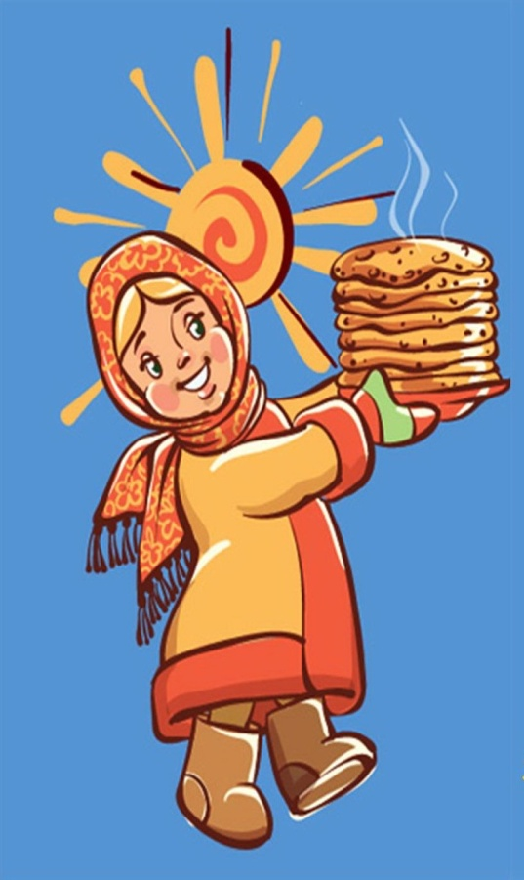
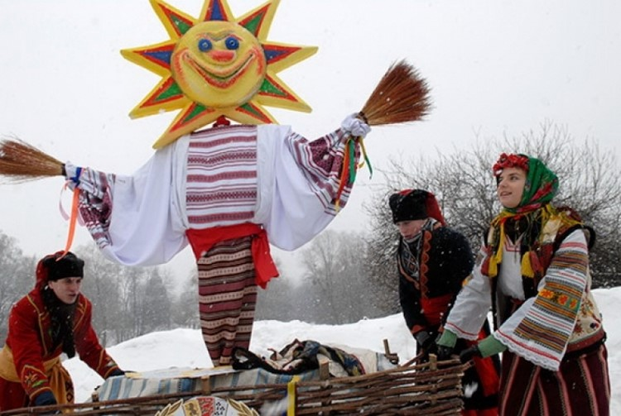
Ой, Масниця, Масниця, яка ти маленька!
Якби тебе сім неділь, а посту одненька.

Slide 5
У церковному календарю Масницю називали Сирною седмицею. Назва « сирна» нагадує, що вживати м`ясо вже заборонено, а молочні продукти, яйця й риба дозволені. Попри язичницьку символіку млинця, як символу сонця, цю страву церква ніколи не забороняла. Православні їдять млинці впродовж усіх днів Сирної седмиці.
Запросити на млинці – найкращий привід у році для того, щоб налагодити взаємини, помиритися й пробачити своїх кривдників. Тому під час Масниці прийнято ходити на гостину, пригощати млинцями бідних

Slide 6
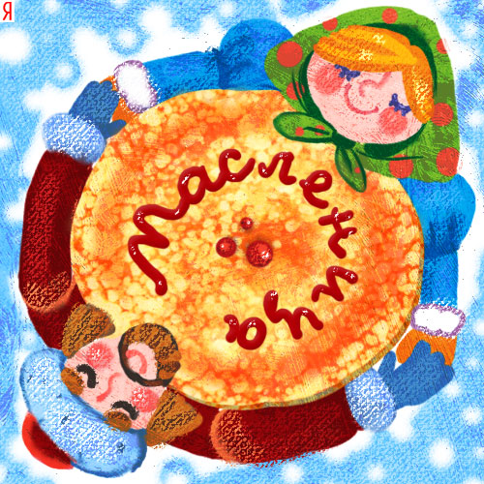
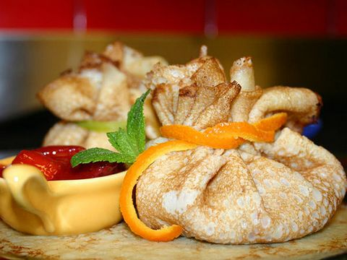
Гуляння на Масницю тривали весь тиждень. Не було жодного свята, яке святкували б настільки широко і весело. Адже народ говорив: “ Якщо досхочу не потішити на Масляну – жити будеш в гіркій біді ”, “ Хоч все з себе заложи, а Масницю проведи ”.

Slide 7
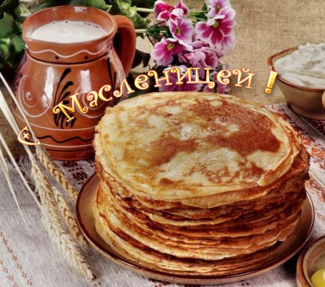
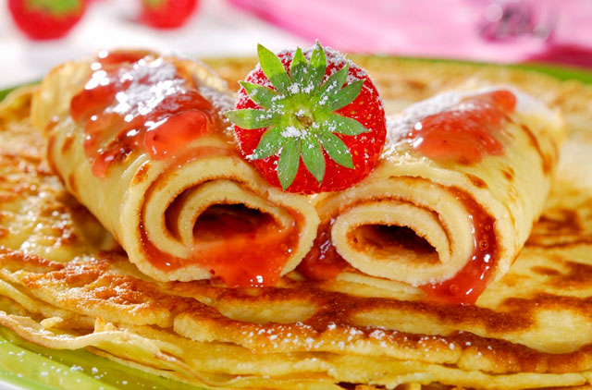
Свято починали зустріччю Масниці в неділю, напередодні Масного тижня. Масницю зустрічали млинцями із закликами : “ Приїжджай до мене в гості, Масниця, на широкий на двір, на горах покататися, у млинцях повалятися, серцем потішитися ”, а також співом пісень.

Slide 8
Українська Масниця зберегла не тільки прадавні найменування, але й архаїчні риси обрядовості. Найважливіші складові свята збереглися в пам'яті літніх людей, у народних переказах, описах дослідників : Колодійні обрядові дійства, Зустріч Масляної, паління багаття, жіноча колодка, взаємні гостини, ушанування молодят, святкування Власія, зимові розваги, прощальні вечорниці, поминання померлих, проводи Масниці. Українці вірили, що колективно виконуючи певні ритуали з піснями та вигуками, танками, рядженими, сміхом, можна прогнати божество мороку – Зиму та закликати життєдайну Весну.

Slide 9
Понеділок
Понеділок – перший день Масниці – був одним із найважливіших з усього тижня. Цього дня люди нічого не робили, ходили в гості, їли вареники, пили по чарці , примовляючи: “ Дай Бог, цю Масляну опровадити й ще другої дочекати ”, і цим вітали Масницю. Головною подією першого дня Масниці було народження Колодія. Під знаком Колодія проходив увесь Масничний тиждень. У понеділок Колодій народжувався, у вівторок його хрестили, у середу “ похрипують ”, у четвер “ Колодій справляв Масляну”, у п`ятницю помирав, у суботу Колодія ховали, а в неділю “ притоптували ”.

Slide 10
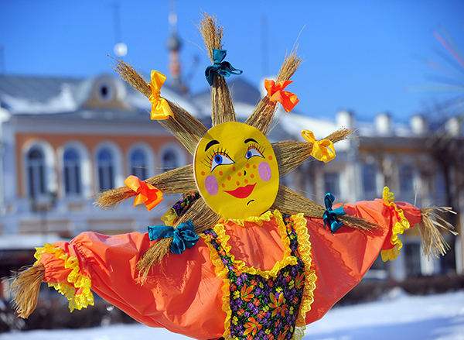
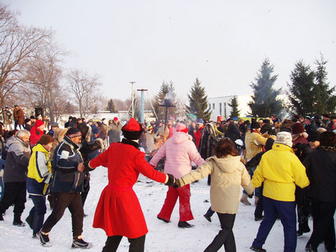
Вівторок
Вівторок – другий день Масниці, веселий, щасливий день. Повсюдні гуляння. Села й містечка сповнені співів, звуків, музик. Вулицями волочать колодки, жінки збираються гуртами справляти хрестини

Slide 11
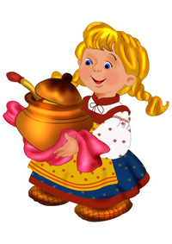
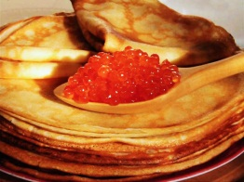
Середу називали “ бабською ”, “ білою”, “ веселою ”, “ молочною ”. Також середу називали Широкою Масляною.
Середа

Slide 12
Четвер
Четвер багатий на обрядові дійства, за виконання яких найбільше відповідали жінки. У четвер Колодій разом з усім людом « справляє Масляну». Однією з важливих подій було вшанування Святого Власія. Хоча день мученика Власія за церковним календарем – 11 лютого, Українці завжди святкували його в четвер на Сиропусному тижні, щоб “ телята були гладкі. “ У четвер дають відпочити волам, коням. У кожній оселі повинні бути вареники бо “ Влас на вареники
лас ”.

Slide 13
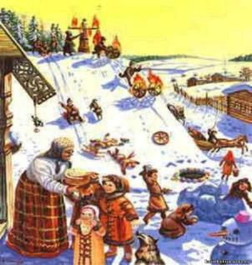
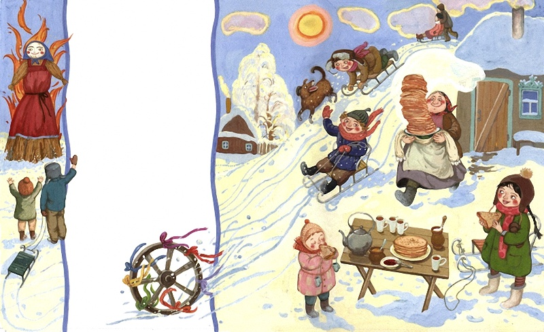
П’ятниця
П’ятницю називали “ святою ”: люди утримувалися від їжі до заходу сонця.

Slide 14
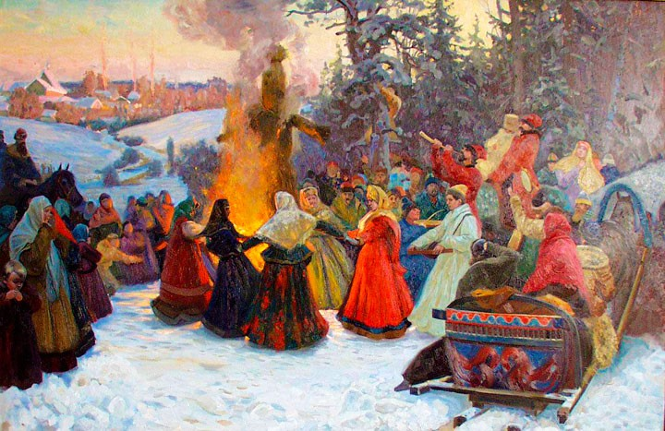
Субота
Субота – поминальний день Колодія: справляли поминки по Колодію,подекуди ховали деінде – колодку. Цього дня “ випроваджували ” Масницю, поминали померлих родичів.

Slide 15
Неділя
Неділя – останній день Масниці: “ Як поховають Колодія, то це вже кінець Масляній, а на завтра вже піст ” Цю неділю також називали Пущенням, Масляним Пущенням. Одружені діти йшли до батьків, куми до кумів, свати до сватів. Молодь улаштовувала веселі зібрання, де справляють колодку, а також прощаються до осені з вечорницями й досвітками. Останній день Масниці ще називали Прощенною неділею. Люди ходили випрошували взаємне прощення за образи, мимоволі чи навмисно.

Slide 16
Масниця у народів Європи
Масниця( Масляна) – свято не тільки слов`ян, але практично всієї Європи. Як же святкують Масницю в Європі?
У Шотландії на Масляну прийнято пекти пісні коржі.
В одному з міст Англії впродовж багатьох років проводять змагання з бігу жінок із млинцями.
У школах Данії цими днями відбуваються театральні вистави, концерти.
Якщо випадково опинитесь у Польщі,тримайтесь, холостяки! Гордовиті полячки, приспавши вашу пильність оладками, пончиками, на десерт неодмінно тягатимуть вас за волосся.
У країнах Західної Європи Масляна плавно переходить у загальнонародний карнавал.

Slide 17

З МАСНИЦЕЮ!

